Slide 1
数据合规与安全
刘金飞 计算机学院网安中心

Slide 2
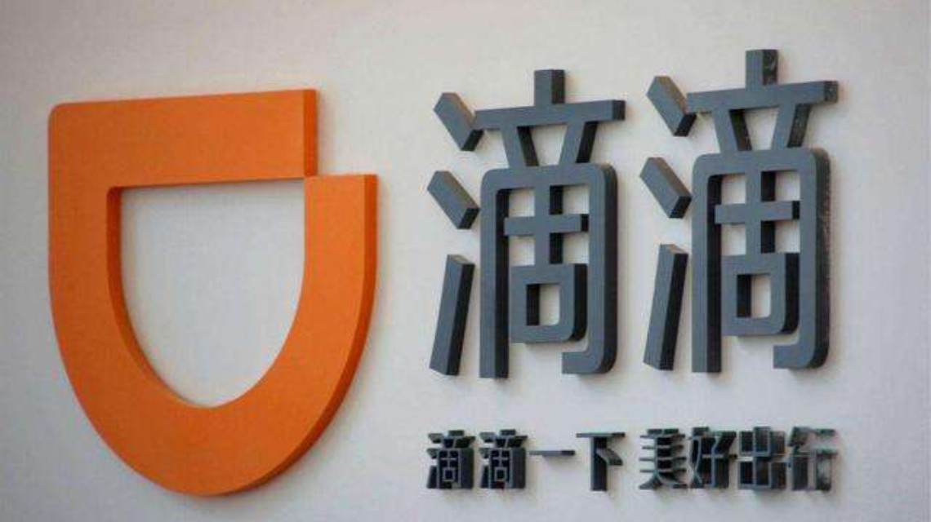
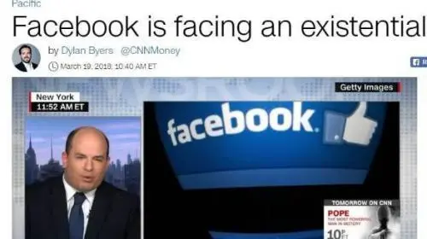


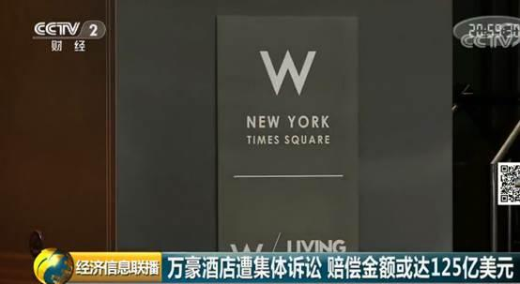

数据安全事件频发
随着大数据时代的到来，隐私数据泄露问题日益突出，亟待解决。
滴滴出行由于严重违法违规收集使用个人信息被勒令下架整改
Facebook用户数据遭窃，5.33亿用户的个人隐私数据被泄露
Quora系统遭第三方未授权访问，1亿用户数据可能泄露
Exactis失误泄露2TB隐私信息，含3.4亿条数据，涉及2.3亿人
万豪旗下酒店客房预订数据库遭黑客入侵，约5亿名客人的信息可能被泄露
美国医疗机构数据泄露造成130亿美元损失
Notes:
、

Slide 3

数据安全法制化建设越来越完善
法律
《网络安全法》、《个人信息保护法》、《数据安全法》、《未成年人保护法》、《密码法》、《国家安全法》
法规
《网络数据安全管理条例》（征求意见稿）、 《深圳经济特区智能网联汽车管理条例》、《深圳经济特区数字经济产业促进条例》 、《浙江省公共数据开放与安全管理暂行办法》、《上海市数据条例》、《数据出境安全评估办法》、《网络安全审查办法》
标准
《信息安全技术 个人信息安全规范》（GB/T 35273-2020）、《信息安全技术 数据安全能力成熟度模型》（GB/T 37988-2019）、《工业互联网数据安全保护要求》（YD/T 3865-2021）、《公共数据安全体系评估规范》（DB33/T 2488-2022）
Notes:
、

Slide 4
四法四条例四合规明确保护个人信息及重要数据
《网络安全法》 | 《密码法》 | 《数据安全法》 | 《个人信息保护法》
第二十一条国家实行网络安全等级保护制度。 其安全保护义务第4条明确采取数据分类、重要数据备份和加密等措施。 | 二十七条法律、行政法规和国家有关规定要求使用商用密码进行保护的关键信息基础设施，其运营者应当使用商用密码进行保护。 关键信息基础设施运营者，应当自行或者委托商用密码检测机构开展商用密码应用安全性评估。 | 第二十七条幵展数据处理活动应当依照法律、 法规的规定，建立健全全流程数据安全管理制度，组织幵展数据安全教育培训，采取相应的技术措施和其他必要措施，保障数据安全。利 用互联网等信息网络幵展数据处理活动，应当在网络安全等级保护制度的基础上，履行上述数据安全保护义务。 | 第五十一条第三款：采取相应的加密、去标识化等安全技术措施； 第六十六条：情节严重的，由省级以上履行个人信息保护职责的部门责令改正，没收违法所得，并处五千万元以下或者上一年度营业额百分之五以下罚款……
《网络安全等级保护条例》 （征求意见稿） | 《关键信息基础设施安全保护条例》 | 《商用密码管理条例》 （修订草案征求意见稿） | 《网络数据安全管理条例》 （征求意见稿）
国家密码管理部门根据网络的安全保护等级、涉密网络的密级和保护等级，确定密码的配备，使用、管理和应用安全性评估要求，制定网络安全等级保护密码标准规范。 | 《关键信息基础设施安全保护条例》(国令第745号)规定履行个人信息和数据安全保护责任，建立健全个人信息和数据安全保护制度。关键信息基础设施中的密码使用和管理应当遵守相关法律、行政法规。 | 《商用密码管理条例》(修订草案征求意见稿)提出非涉密的关键信息基础设施、网络安全等级保护第三级以上网络、国家政务信息系统等网络与信息系统，其运营者应当使用商用密码进行保护 | 国家对个人信息和重要数据进行重点保护，对核心数据实行严格保护。数据处理者应当采取备份加密、访问控制等必要措施，保障数据免遭泄露窃取、篡改、毁损、丢失、非法使用，数据处理者应当使用密码对重要数据和核心数据进行保护
等保2.0+HW | 关键信息基础设施安全保护 | 密评 | 数据安全测评
等保2.0建设，结合HW攻防演练 | 【待发布】对关键信息基础设施的增强保护 | 政务、等保、关基等领域，落实“密码三同步 | 【待发布】针对重要数据与个人信息的安全合规评测
信创
Notes:
、

Slide 5
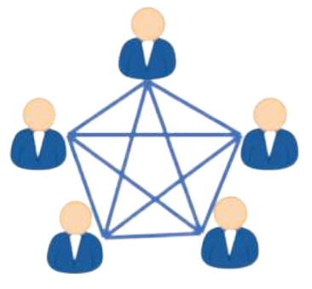
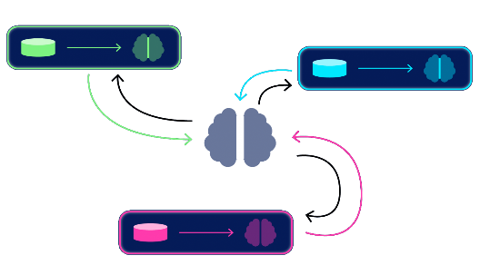
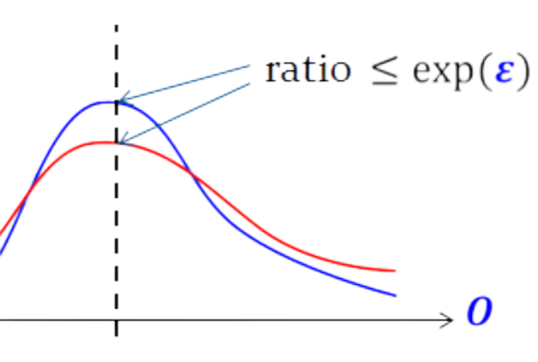


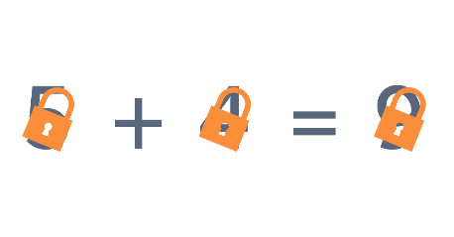
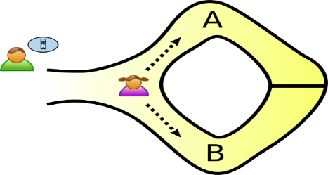
隐私计算常见技术
安全多方计算
互不信任的参与方协同计算而不泄露隐私信息。
联邦学习
本地训练模型并共享更新，原始数据不出域。
数据脱敏
消除或混淆敏感信息，以保护数据隐私。
差分隐私
在计算结果中引入噪声，防止对个别数据的推断。
全同态加密
允许数据在加密状态下直接进行运算。
零知识证明
在不泄露信息的情况下证明某个断言的真实性。
Notes:
、

Slide 6
目录
安全多方计算
联邦学习
数据脱敏
差分隐私
全同态加密
零知识证明
数据合规

Slide 7
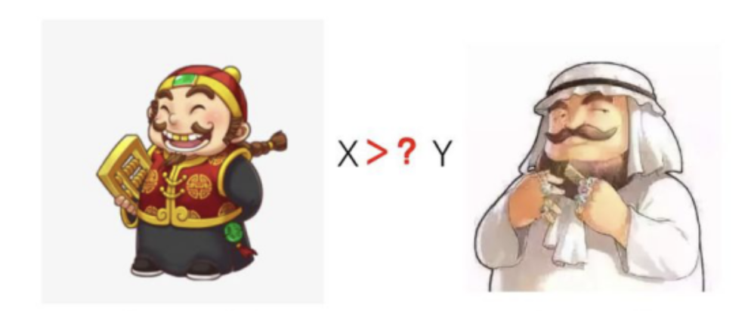
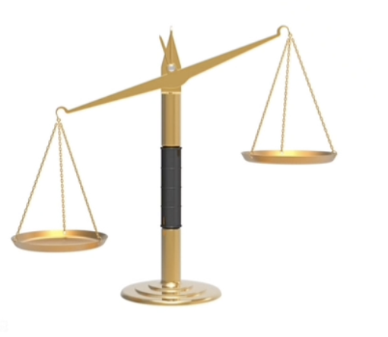
百万富翁问题
两个富人比谁钱多，如何能实现互相保密但可以比出谁的钱多？
？
第三方（天平）不可信！
Notes:
两个百万富翁街头邂逅，他们都想炫一下富，比比谁更有钱，但是出于隐私，都不想让对方知道自己到底拥有多少财富，如何在不借助第三方的情况下，让他们知道他们之间谁更有钱。

Slide 8
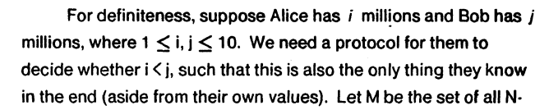
百万富翁问题
世界著名计算机学家，2000年图灵奖得主，中国科学院院士，美国科学院院士，美国科学与艺术学院院士，清华大学高等研究中心教授，香港中文大学博文讲座教授。
姚氏百万富翁问题
Yao, Andrew C. “Protocols for secure computations.” *Foundations of Computer Science, 1982. FOCS’08. 23rd Annual Symposium on. IEEE, 1982.

Slide 9
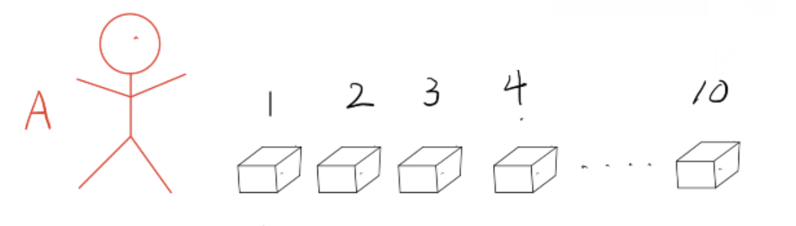
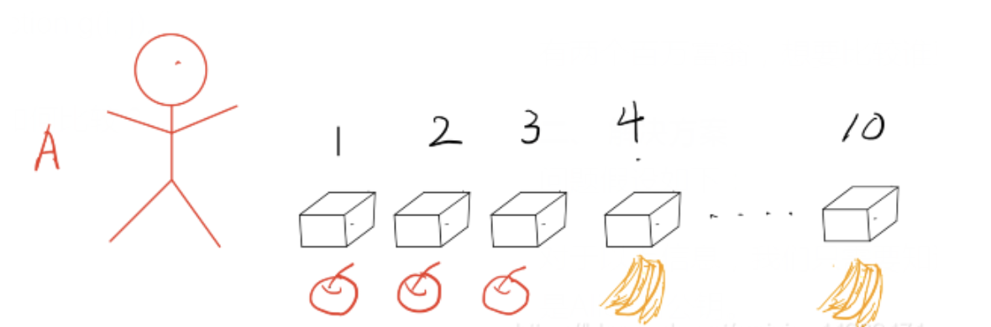
百万富翁问题
通俗理解的方法：
第一个百万富翁，选择十个盒子，按照顺序排列，分别代表1到10，并用自己的财产数字与盒子的数字进行比较，如果小于该数字，则在盒子里面放一个苹果，若大于等于则放一个香蕉。

Slide 10
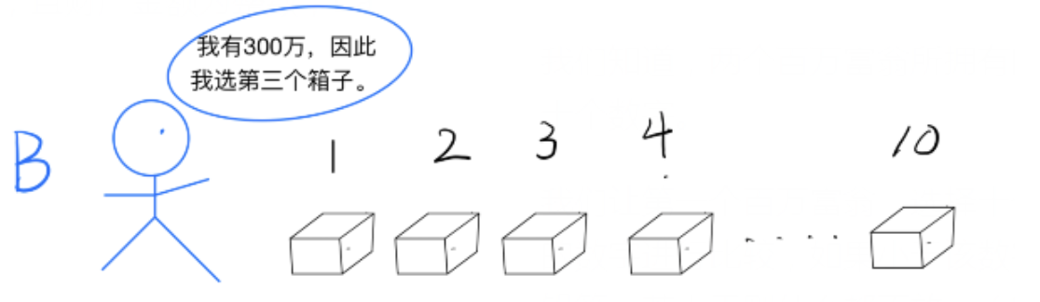
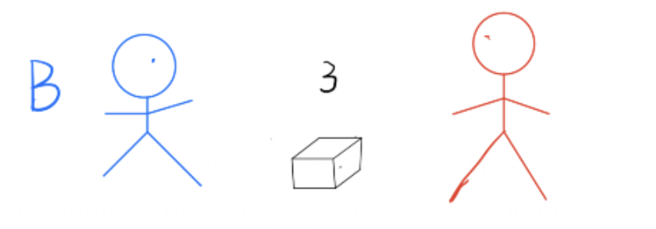
百万富翁问题
请第二个百万富翁来，让他选择自己财产数额对应的箱子（在第一个百万富翁不参与的情况下）。随后，第二个百万富翁把剩余所有箱子销毁。
最后，两个百万富翁一起打开最后剩下的那个箱子，则可以得出谁更富有。

Slide 11
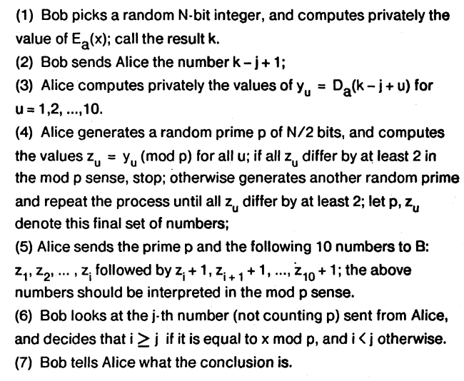
百万富翁问题
B无私钥，有公钥。选择一个大数x，加密E(x)=k
B计算k-j+1，并告诉A
A有公钥有私钥，计算:
k-j+1, k-j+2, k-j+3, …, k-j+j, …, k-j+10，并分别解密:
y1, y2, y3, …, yj, …, y10
4. A选择质数p，对y取模，得到：
z1, z2, z3, z4, …, zj, …, z10
A把zi后的都+1，并把p和10个数都发送给B
B拿出第j个，有可能是zj，也有可能是zj+1，计算x mod p，如果与拿出的相等，说明j<=i，否则j>i。
yj=D(k-j+j)=D(k)=x
zj=x mod p
第一步，经过特定的操作，让A构造出 n 把锁，B有且仅有第 j 把锁的钥匙，但是A不知道 j 是多少；
第二步，A给B n 把锁锁着的标志位，其中前 i 个标志位置0，后 n-i 个置1；
第三步，B检查第 j 把锁锁着的标志位是否为0。如果为0则 i >= j，否则 i < j。

Slide 12
目录
安全多方计算
联邦学习
数据脱敏
差分隐私
全同态加密
零知识证明
数据合规

Slide 13
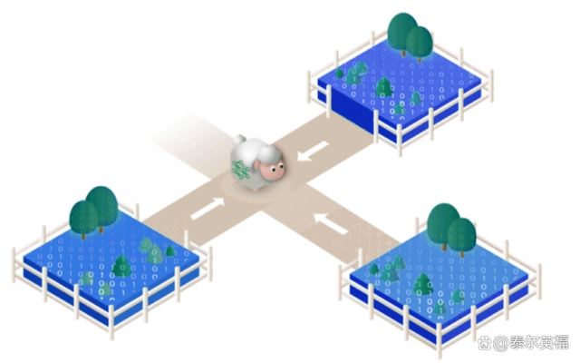
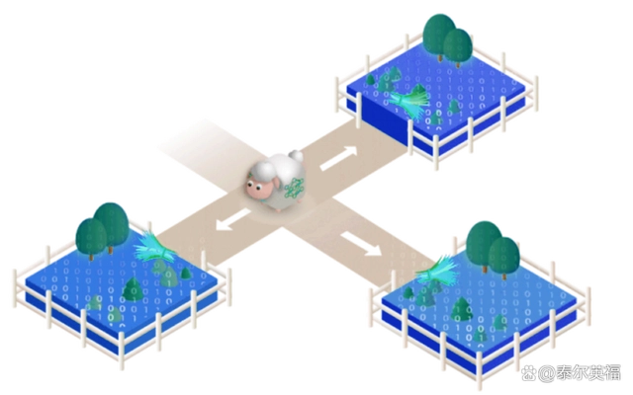
联邦学习
联邦学习：在分布式设备或系统上训练模型，参与方仅传输模型参数，在不共享数据的基础上联合建模。原始数据不出域、通信量低、计算负载均衡，但是上传参数存在隐私泄露风险。
传统机器学习
联邦学习
对于联邦学习，有一个比较著名的比喻是“小羊吃草”，小羊和草分别被比作模型和数据。对于传统的机器学习，需要将各个草场的草移动至小羊所在的中心区域，然后小羊才可以吃草，即小羊不动草动。而联邦学习是小羊移动到各个草场分别进行吃草，即小羊动草不动。在上述两种模式中，小羊都可以将所有的草吃完
Notes:
、

Slide 14
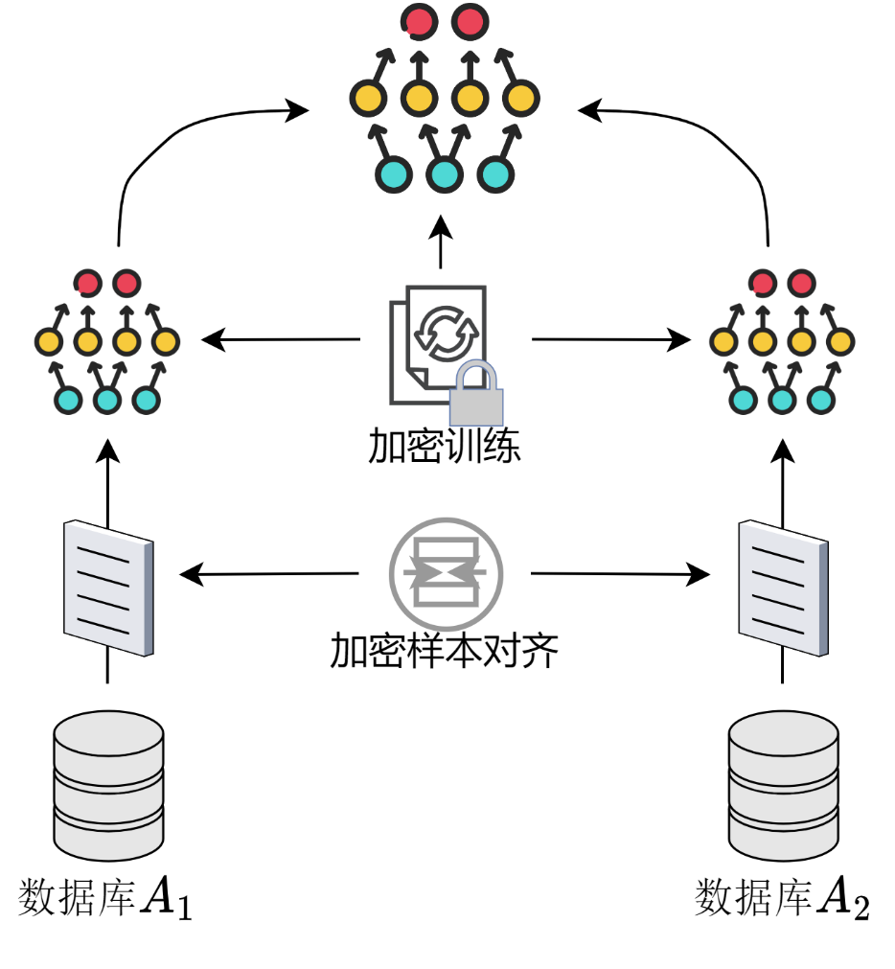
联邦学习
联邦学习：一种具备数据隐私保护的分布式机器学习技术，数据拥有方（用户）在不公开本地数据的前提下通过加密传输模型实现共同训练
主要特征：
多方协作：多个参与方协作构建一个共享的机器学习模型，各方都拥有若干能够用来训练模型的训练数据。
各方平等：参与各方之间是平等的。
数据隐私保护：在模型训练过程中，各参与方拥有的数据都不会离开该参与方，并保证任何一个参与方都不能推测出其他方的原始数据。
技术类别：
横向联邦学习：单一数据库用户量不足，多个数据库联合训练
纵向联邦学习：单一数据库属性维度不足，多个数据库联合训练
迁移联邦学习：数据库之间样本和属性重叠均较少，多个数据库联合训练

Slide 15


联邦学习
优势
相比集中式学习，能够更好的保护数据隐私，且减少数据通信开销
相比MPC，计算、通信复杂度更低，可扩展至百万级参与者
劣势
相比集中式学习，存在一定的精度损失
相比MPC，计算任务局限于模型训练，且存在一定的信息泄露
实用化挑战
降低隐私泄漏：联邦学习的中间结果会泄漏数据隐私，结合密码学、差分隐私等技术降低联邦学习中间结果的隐私泄漏
兼容大模型：联邦学习传递模型参数不传递数据，但大模型参数量同样巨大，构建面向大模型的联邦学习方法，降低传递模型的通信复杂度

Slide 16
目录
安全多方计算
联邦学习
数据脱敏
差分隐私
全同态加密
零知识证明
数据合规

Slide 17

什么是数据脱敏
定义
示例
数据脱敏（Data Masking）是根据制定的脱敏规则，针对敏感信息进行数据变形或遮蔽，降低数据的敏感级别，扩大数据可共享和被使用的范围，达到保护隐私数据安全的目的。
张毅
王二
15926515920
159XXXX5920
33038119980512471X
130249485922314123

Slide 18
数据脱敏的分类
动态数据脱敏
静态数据脱敏
适用于不脱离生产环境，对敏感数据的查询和调用结果进行实时脱敏。
在访问敏感数据的同时实时进行脱敏处理，可以为不同角色、不同权限、不同数据类型执行不同的脱敏方案，从而确保返回的数据可用而安全。
适用于脱离生产环境，脱敏后分发至测试、开发、数据分析等场景。
是数据的“搬移并仿真替换”。将数据脱敏处理后，下发给下游环节取用和读写。脱敏后数据与生产环境相隔离，满足业务需求的同时保障生产数据库的安全。

Slide 19
数据脱敏技术浅谈
脱敏方法：为了适应不同数据脱敏的应用场景，在保持数据原始特征及业务一致性的基础上，提供了多种数据脱敏方法
无效化
随机值
数据替换
对称加密
平均值
偏移和取整
Notes:
截断：长度固定 手机号码135XXXX
截取：长度不固定 截取省份

Slide 20
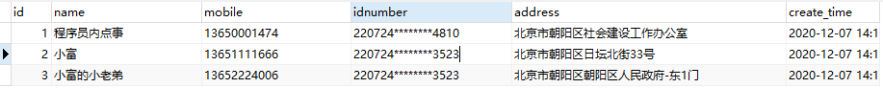
数据脱敏技术：无效化
无效化方案在处理待脱敏的数据时，通过对字段数据值进行 截断、加密、隐藏 等方式让敏感数据脱敏，使其不再具有利用价值。一般采用特殊字符（*等）代替真值
Notes:
比如我们将身份证号用 * 替换真实数字就变成了 "220724 ****** 3523"，非常简单。

Slide 21
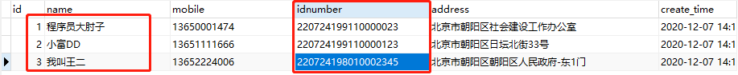
数据脱敏技术：随机值
随机值替换，字母变为随机字母，数字变为随机数字，文字随机替换文字的方式来改变敏感数据，这种方案的优点在于可以在一定程度上保留原有数据的格式，往往这种方法用户不易察觉的。
Notes:
我们看到 name 和 idnumber 字段进行了随机化脱敏，而名字姓、氏随机化稍有特殊，需要有对应姓氏字典数据支持。

Slide 22

数据脱敏技术：数据替换
数据替换与无效化方式比较相似，不同的是这里不以特殊字符进行遮挡，而是用一个设定的虚拟值替换真值。
Notes:
比如说我们将手机号统一设置成 “13651300000”。

Slide 23
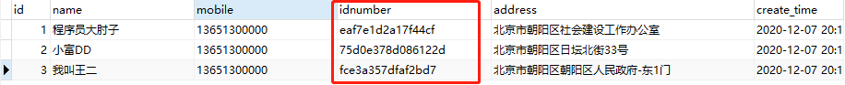
数据脱敏技术：对称加密
对称加密是一种特殊的可逆脱敏方法，通过加密密钥和算法对敏感数据进行加密，密文格式与原始数据在逻辑规则上一致，通过密钥解密可以恢复原始数据，要注意的就是密钥的安全性。

Slide 24
数据脱敏技术：平均值
平均值方案经常用在统计场景，针对数值型数据，我们先计算它们的均值，然后使脱敏后的值在均值附近随机分布，从而保持数据的总和不变。
Notes:
对价格字段 price 做平均值处理后，字段总金额不变，但脱敏后的字段值都在均值 60 附近。

Slide 25
数据脱敏技术：偏移和取整
偏移和取整通过随机移位改变数字数据，偏移取整在保持了数据的安全性的同时保证了范围的大致真实性，比之前几种方案更接近真实数据，在大数据分析场景中意义比较大。
Notes:
比如下边的日期字段create_time中 2020-12-08 15:12:25 变为 2018-01-02 15:00:00。

Slide 26
数据脱敏技术浅谈
脱敏标准：为了适应不同数据脱敏的应用场景，基于多种数据脱敏方法，我们提供多个数据脱敏算法以满足不同数据脱敏标准
遮蔽脱敏：对数据的全部或者一部分用符号替换；
一致性脱敏：原始数据的关联关系在进行数据脱敏后也能保持；
保持数据格式脱敏：保留数据的主要格式；
保持数据特征脱敏：保留数据的主要特征；
泛化脱敏：保留原始数据局部特征的前提下使用其他方式替代原始数据的方式；
可逆性脱敏：脱敏后数据可以使用对应表，对数据进行恢复操作，从脱敏数据可以获取原始数据。
Notes:
一致性脱敏：身份证号码和出生日期
格式：电话号码11位
特征：身份证号码中间出生日期
遮蔽脱敏
遮蔽脱敏方式是对数据的全部或者一部分用符号替换，例如原手机号为：18688888888，经过脱敏后改为：186****8888。应用比较广泛的场景有：金融，医疗，政务等行业的排队叫号系统、呼叫中心系统；互联网的电子商务、外卖订单系统等。
数据一致性脱敏
数据一致性脱敏方式是原始数据的关联关系在进行数据脱敏后也能保持关联关系。这种关联关系不只是对数据表的主外建的关联，对非主外建的关联关系也能保证关联的一致性。
表内数据之间一致性，我们可以保证原始数据与脱敏后数据关联关系保持一致性，如脱敏后数据的身份证号、性别、生日、籍贯数据保持一致性。
保格式脱敏
保格式脱敏方式是保留数据的主要格式，例如：对于身份证只需保证为18位数字，手机号为11号数字。应用比较广泛的场景有：各行业的系统研发、功能测试等。
保留数据特征脱敏
保留数据特征脱敏方式是保证数据脱敏的情况下依然能保留数据原始特征并能通过业务校验，不影响数据分析。例如：身份证号在进行脱敏之后，依然是正确的身份证号，系统校验方式也能正常通过。地址脱敏后也是真实存在的地址。应用比较广泛的场景有：数据分析场景等。
泛化脱敏
泛化脱敏方式是保留原始数据的局部特征的前提下使用其他方式替代原始数据的方式。例如：只需要知道人群的年龄阶段：11-20、21-30、31-40……不需要知道具体年龄的场景。应用比较广泛的场景有：数据统计场景等。
可逆性脱敏
可逆性脱敏方式是脱敏后数据可以使用对应表，对数据进行恢复操作，从脱敏数据可以获取原始数据。此类方式会保存脱敏数据对应表，根据业务需求，这些脱敏算法可以结合使用。而且对每一种脱敏方式，也可以使用不同的脱敏规则来进行脱敏。应用比较广泛的场景有：数据分析后需要真实结果的场景等。

Slide 27





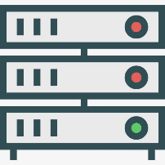

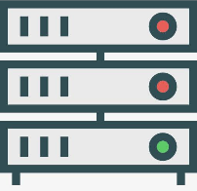


数据脱敏的整体架构
动态脱敏
外部访问
选择敏感数据目标
静态脱敏
原始数据
目标数据
开发测试环境
敏感数据识别
敏感数据处理
外部开发环境

Slide 28
目录
安全多方计算
联邦学习
数据脱敏
差分隐私
全同态加密
零知识证明
数据合规

Slide 29
差分隐私（Differential Privacy）
什么是差分隐私？
“隐私”的数学模型：第一次用可证明的数学模型定义了隐私和隐私保护（Dwork06）
怎么实现差分隐私：
通过对真实数据添加随机噪声进行扰动，实现用户隐私的量化保护
扰动前数据
扰动后数据
安全性：随机噪声对真实数据的扰动是差分隐私安全性的来源。
姓名 | 身高
张三 | 160cm
李四 | 170cm
王五 | 180cm
姓名 | 身高
张三 | 182.5cm（+22.5）
李四 | 165.7cm（-4.3）
王五 | 161.5cm（-18.5）
可用性：（独立）随机噪声叠加后的相互抵消使得扰动数据的统计结果具有较高准确度。
均值统计
均值统计
170cm
169.9cm
近似
Notes:
、

Slide 30
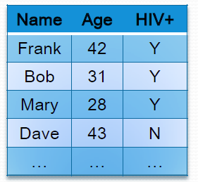
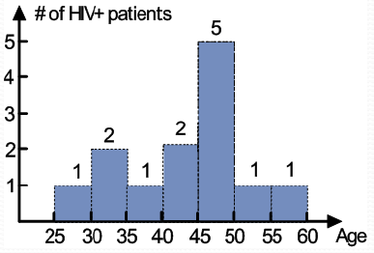
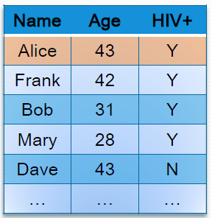
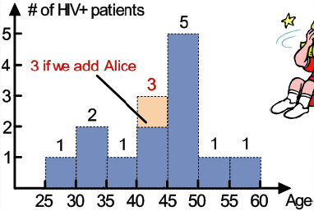
隐私困境
暴露Alice个人隐私！
Need：learning nothing about an individual while learning useful statistical information about a population

Slide 31

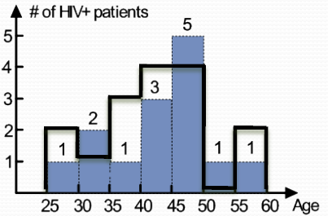
差分隐私
使统计结果在输入层面无法区分
Original records
Original histogram
Perturbed histogram
with differential privacy

Slide 32
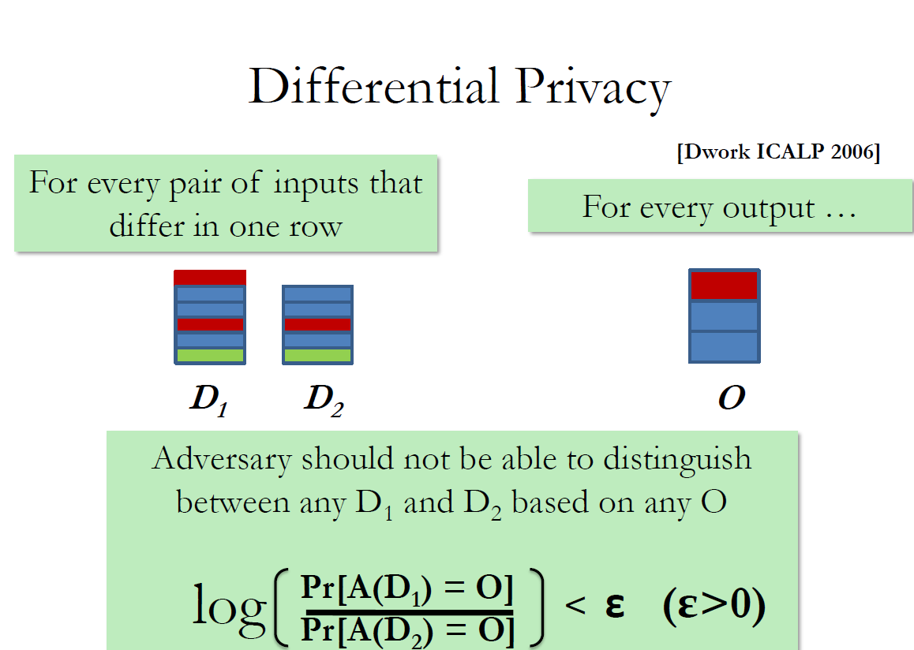
差分隐私

Slide 33
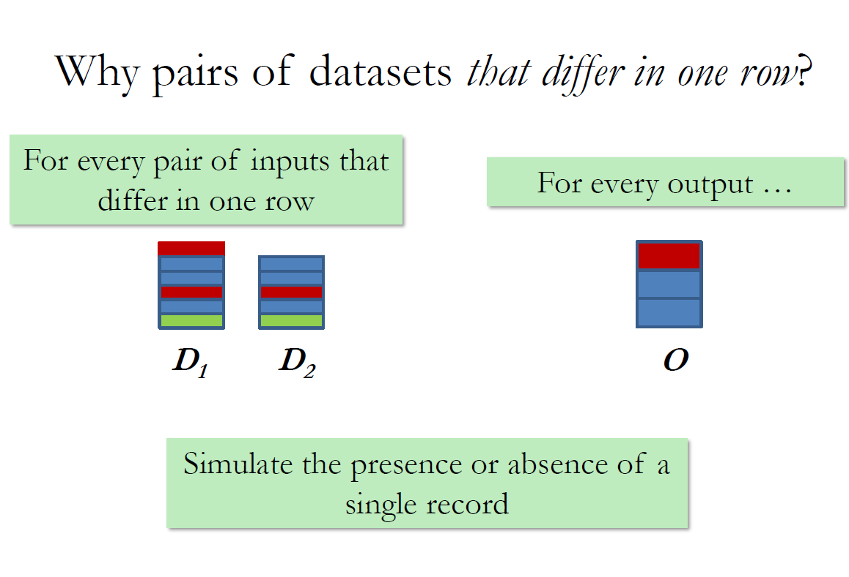
差分隐私
Notes:
Diff in one 最严格

Slide 34
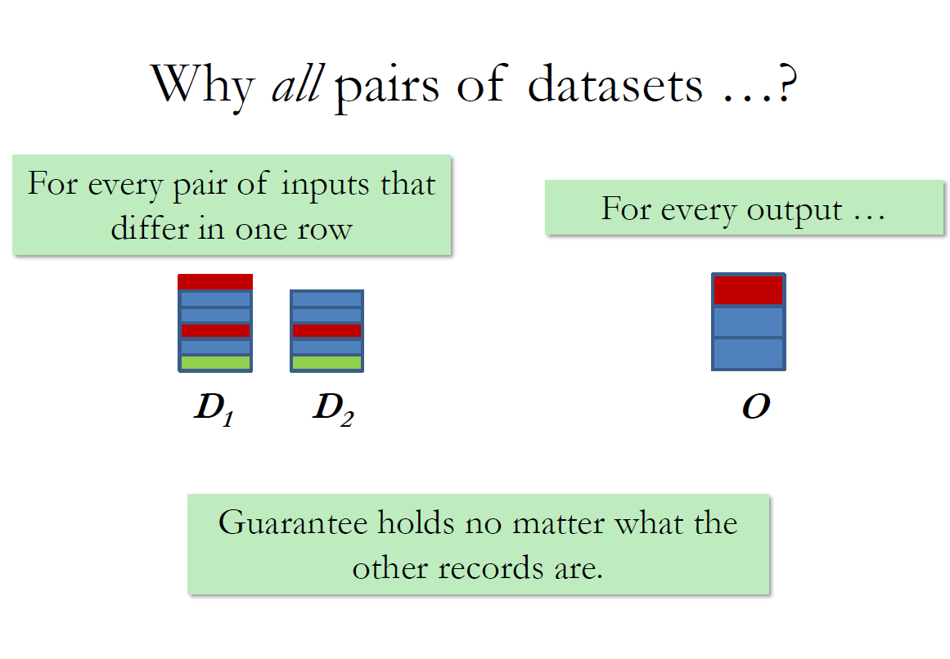
差分隐私
Notes:
保护any

Slide 35
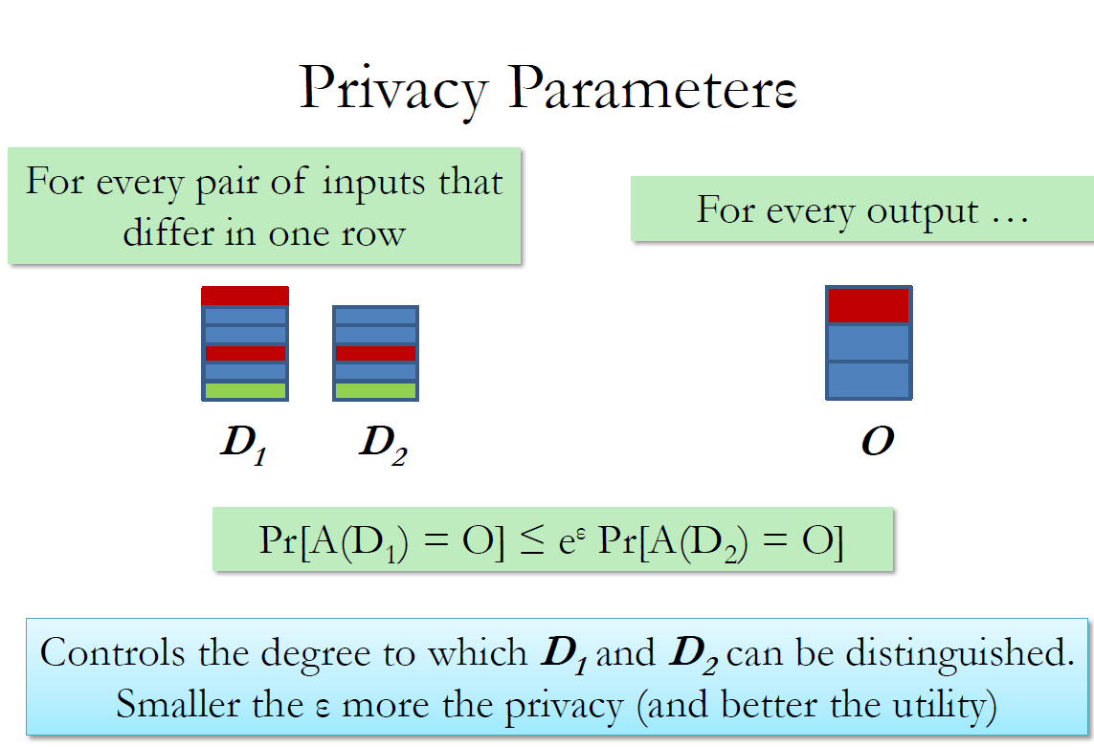
差分隐私
worse

Slide 36
实现机制
D
D’
Disease (Y/N)
Y
Y
N
Y
N
N
Disease (Y/N)
Y
Y
N
Y
N
N
COUNT query
如何既不泄露单条数据信息，
又保证统计结果逼近真实结果？
2
3

Slide 37
Laplace机制
Database
Query q
True answer q(D)
q(D) + η
Researcher
η

Slide 38
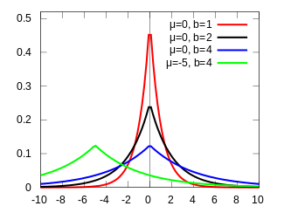
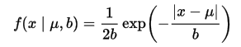
Laplace机制
Mean u
Variance 2b²
Lap(b) when u=0

Slide 39
Laplace机制
Sensitivity: Consider a query q: I → R. S(q) is the smallest number s.t. for any neighboring tables D, D’,
| q(D) – q(D’) | ≤ S(q)
Theorem: If sensitivity of the query is S, then the algorithm
A(D) = q(D) + Lap(S(q)/ε) guarantees ε-differential privacy

Slide 40

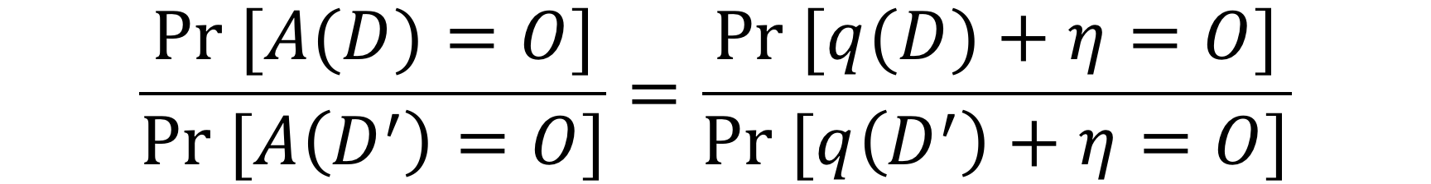
Laplace机制
Consider neighboring databases D and D’
Consider some output O
Notes:
Lambda=b

Slide 41
Laplace机制
D
D’
Disease (Y/N)
Y
Y
N
Y
N
N
Disease (Y/N)
Y
Y
N
Y
N
N
COUNT query
Sensitivity = 1
Solution: 3 + η, where η is drawn from Lap(1/ε)
Mean = 0
Variance = 2/ε²
2
3

Slide 42
Laplace机制
Sum query
Sensitivity = ？
Solution: ？
suppose Age is in [p,q]
Notes:
Sensitivity = q
Solution: sum (age) + η, where η is drawn from Lap(q/ε)
Mean = 0
Variance = 2q²/ε²

Slide 43
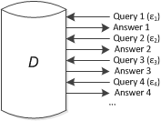
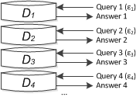
差分隐私的组合性
Sequential composition
–differential privacy
Parallel composition
–differential privacy
Notes:
Why ∑_{i}ε_{i} max(ε_{i})

Slide 44
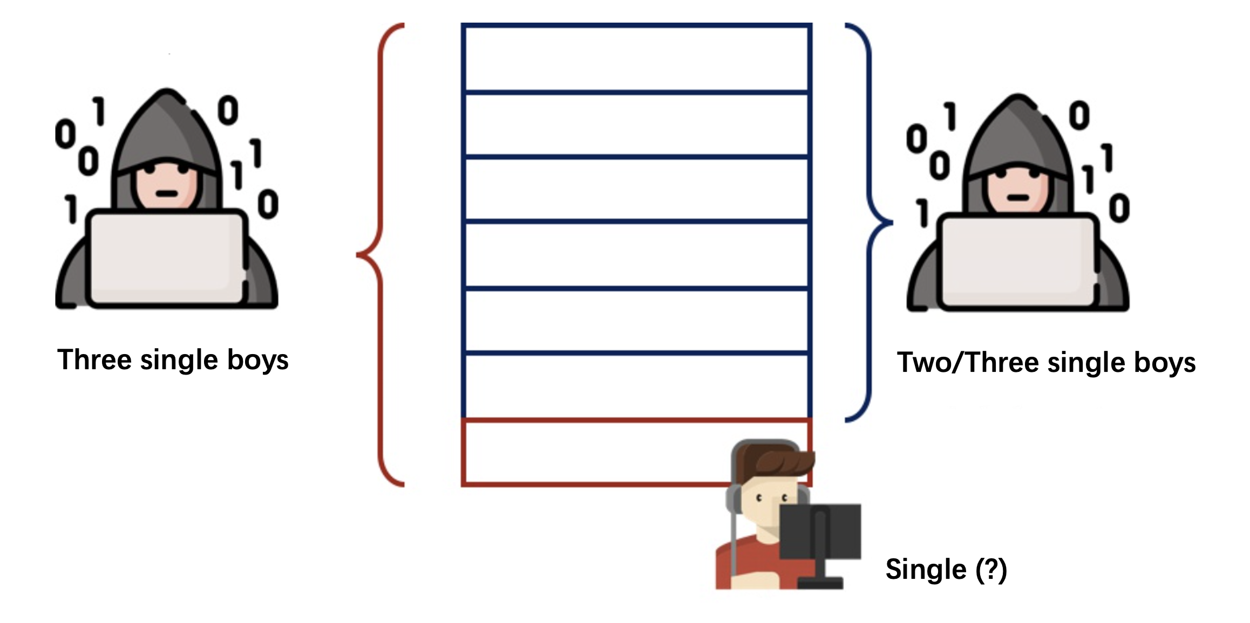
差分隐私
为什么是差分隐私？
功能需求：加密方法解决数据计算过程中的隐私泄露，差分隐私解决计算结果的隐私泄露。
性能需求：在海量数据收集的场景中，加密方法计算开销过大。
风控需求：企业需要一种“一劳永逸”的用户数据脱敏方法，即在数据收集后，存储、处理、分析阶段不需要额外的用户隐私保护措施，从而有效控制风险责任。

Slide 45


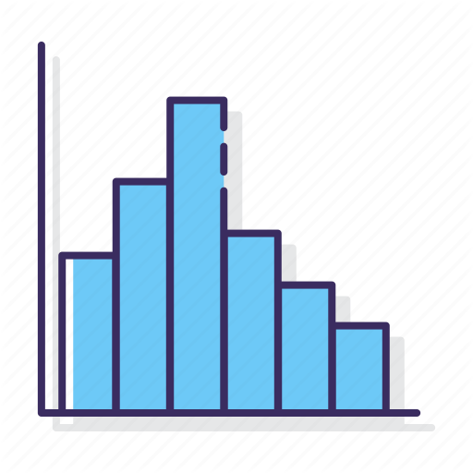
差分隐私
差分隐私(Differential Privacy)
差分隐私：通过引入随机扰动，在实现数据分析/挖掘应用的同时保护用户的数据隐私.
数据拥有者
数据拥有者
添加扰动
可信的数据管理者
统计结果
非可信的数据管理者
统计结果
添加扰动
添加扰动
…
…
添加扰动
添加扰动
隐私边界
隐私边界
全局差分隐私：可信的数据管理者收集数据并在数据集的统计结果上添加扰动。
本地差分隐私：用户在本地对数据添加扰动后发送给非可信的数据管理者。

Slide 46
差分隐私
差分隐私应用概览
差分隐私的部署和使用大多存在于政府机构与互联网巨头
差分隐私应用年鉴：
Uber：用户数据采集分析
美国人口普查：微观普查数据
美国人口普查：通勤模式识别
谷歌：恶意软件识别
苹果：IOS 10智能助手改进
IBM：开源库Diffprivlib
阿里巴巴：DataTrust平台
2008
2014
2015
2016
2017
2019
2020
2021
谷歌：城市交通统计
微软：Windows数据采集分析
领英：广告客户查询
TensorFlow：隐私保护机器学习开源库

Slide 47

差分隐私
谷歌差分隐私应用
谷歌公司2014年提出了基于布隆过滤器和随机响应技术的RAPPOR本地差分方案，并部署在Google的Chrome Web浏览器中，每天采集超过1400万用户的系统设定和域名访问数据。
2016年谷歌的Goodfellow等人提出了应用差分隐私的机器学习框架，开启隐私学习热潮。
2019年9月，谷歌宣布公开其差分隐私库（differential privacy library）的开源版本，RAPPOR的技术实现方案也已开源。
RAPPOR是第一个实际部署的LDP机制，具有开创意义，但是简单的机制设计也限制了其应用范围。
布隆过滤器与哈希的结合有效压缩了单个用户的数据传输量，但也因此提高了对用户总数的需求。

Slide 48

差分隐私
苹果差分隐私应用
2016年苹果在WWDC大会上宣布使用基于CM-Sketch和阿达马变换的本地化差分隐私技术来保护IOS、MAC用户隐私：
统计用户在不同语言环境中的表情符号使用情况，改进QuickType对表情符号的预测能力。
根据用户键盘输入学习新单词、外来词，更新设备内字典改善用户键盘输入体验。
统计用户在Safari使用中高频的高内存占用型、高耗能型域名，在这些网站加载时分配更多资源。
相比于布隆过滤器，Count-Min Sketch更适用于频率统计任务；阿达马变换也能有效降低通信开销。
但有研究人员认为苹果在实际应用中设置的隐私预算参数超出了可接受的范围，隐私保护能力不够强。

Slide 49

差分隐私
微软差分隐私应用
微软在其本地化差分隐私方案中引入了1BitMean、dBitFlip和Memoization等方法来应对具有不同特性的数据类型，用以统计各类应用的使用时长以及不同用户的使用模式，该方案已在2017年部署到了 Windows 10 系统中。
微软和哈佛大学合作推出了 OpenDP 开源差分隐私平台，以降低中小开发者应用差分隐私的门槛。
微软的差分隐私方案应用范围更广，1BitMean适用于简单的数值型数据，dBitFlip可用于直方图统计数据， Memoization则适合长期收集持续变化的数据，但处理数据类型单一局限性大。

Slide 50
目录
安全多方计算
联邦学习
数据脱敏
差分隐私
全同态加密
零知识证明
数据合规

Slide 51


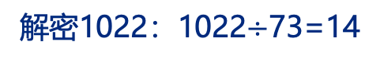

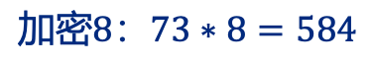

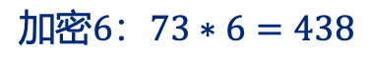



全同态加密（Fully Homomorphic Encryption）
全同态加密：在密文域的操作等效于明文域的对应操作，支持加法和乘法数据操作的同时不泄露任何数据信息
$$m_{1}$$
$$m_{2}$$
$$m_{1}+m_{2}$$
$$m_{1}$$
$$m_{2}$$
$$m_{1}×m_{2}$$
简单示例（不考虑安全性和乘法同态性）
$密钥为73$，加密算法为简单乘法，即73乘以m
$$加密6：73∗6=438$$
$$加密8：73∗8=584$$
发送密文：438，584
密文计算：438+584=1022
解密1022：1022$÷$73=14
返回密文：1022
14=6+8
上述算法实现了加法同态
Notes:
、

Slide 52
全同态加密（Fully Homomorphic Encryption）
全同态加密技术发展
第一代同态加密：Gentry09：首次提出全同态加密算法
第二代同态加密：BV11,BGV12：首次基于标准安全假设构造全同态加密
第三代同态加密：GSW13：设计了一个基于近似特征向量的全同态加密方案
第四代同态加密：CKKS16：支持浮点数同态运算，可应用于联邦学习
技术优势与劣势
优势：实现了在密文域上的任意运算，避免运算过程中需要先解密而导致的用户敏感信息泄露，实现了数据的可用不可见
劣势：计算成本高
落地应用
Notes:
、

Slide 53
目录
安全多方计算
联邦学习
数据脱敏
差分隐私
全同态加密
零知识证明
数据合规

Slide 54
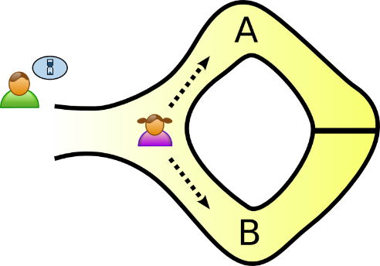
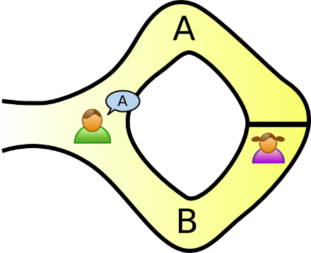
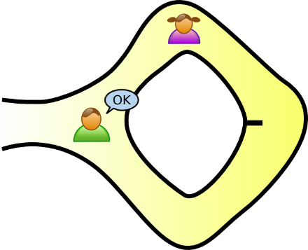
零知识证明（Zero Knowledge Proof）
零知识证明：证明者（Prover）能够在不向验证者（Verifier）提供任何有用的信息的情况下，使验证者相信某个论断是正确的
示例：
Alice发现洞穴中某扇魔法门的开门暗号。洞穴呈环形，入口在一侧，对侧则有魔法门隔断。Bob想知Alice是否已知该暗号，但Alice不希望泄露暗号给Bob
Alice随机选择一条路进入，Bob不知道她选择哪条路
Bob进入山洞，随机选择A或B作为他想让Alice返回的路径名称并大喊：
若Alice确实知道暗号：在必要时打开门，永远能够沿着所需的路径返回
若Alice并不知道暗号：仅当Bob做出与她所选路径相同的选择时，可按所需路径返回（ 50％的机会）
重复多次（连续进行20次），Alice若不知道暗号，其成功的机会会越来越小（大约百万分之一）
Notes:
、

Slide 55
零知识证明（Zero Knowledge Proof）
零知识证明特征：
完整性：诚实的验证者可以相信诚实证明者拥有正确论断
可靠性：不诚实证明者无法说服诚实验证者其拥有正确论断
零知识性：验证者不知道除论断的正确性以外的任何信息
零知识证明技术：
交互式零知识证明：通过证明者和验证者之间的多轮交互完成论断的证明
简洁非交互式零知识证明（zk-SNARKs）：
简洁：零知识证明可以快速验证
非交互式：证明者和验证者之间只需要交互一次
非交互式可扩容透明零知识证明（zk-STARKs）：
可扩容：验证时间与电路规模呈亚线性增长
透明：依赖于可公开验证的随机数来生成用于证明和验证的公共参数
Notes:
、

Slide 56
零知识证明（Zero Knowledge Proof）
优势
严格的隐私保护，通过密码学可证明安全理论实现对用户信息的隐私保护
广泛的应用场景，包括匿名支付、身份认证、区块链扩容等，未来市场潜力大
劣势
证明生产成本高：证明者的时间和空间负责度较高，无法在低算力设备上执行
需要不可证伪假设：大多数零知识证明技术需要不可证伪假设，例如知识假设
存在量子计算威胁：部分零知识证明使用双线性曲线群，量子计算机可以打破其安全模型
实用化挑战
性能优化：优化执行引擎，改进算法和电路，实现线性证明者执行时间
硬件加速：设计新型基于硬件（GPU、ASIC）加速的安全零知识证明方案
零知识证明编译器：开发高兼容性零知识证明编译器，包括高级开发框架、布尔电路、R1CS编译器
Notes:
、

Slide 57
目录
安全多方计算
联邦学习
数据脱敏
差分隐私
全同态加密
零知识证明
数据合规

Slide 58
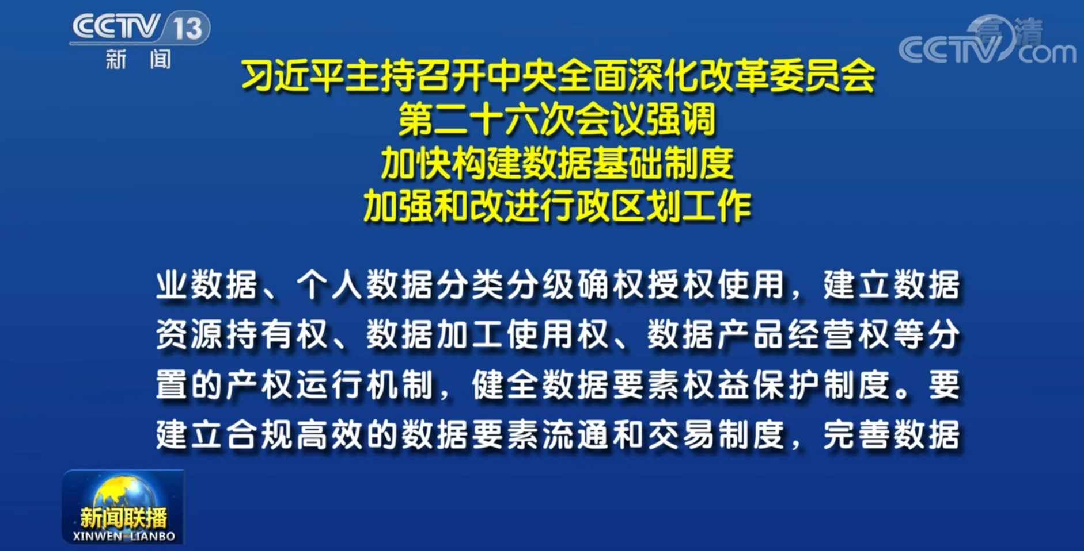
数据要素合规背景
习近平总书记6月22日下午主持召开中央全面深化改革委员会第二十六次会议，审议通过了《关于构建数据基础制度更好发挥数据要素作用的意见》
Notes:
习近平总书记6月22日下午主持召开中央全面深化改革委员会第二十六次会议，审议通过了《关于构建数据基础制度更好发挥数据要素作用的意见》
习近平在主持会议时强调，数据基础制度建设事关国家发展和安全大局，要维护国家数据安全，保护个人信息和商业秘密，促进数据高效流通使用、赋能实体经济，统筹推进数据产权、流通交易、收益分配、安全治理，加快构建数据基础制度体系。
会议指出要建立数据产权制度，推进公共数据、企业数据、个人数据分类分级确权授权使用，健全数据要素权益保护制度。要建立合规高效的数据要素流通和交易制度，完善数据全流程合规和监管规则体系，建设规范的数据交易市场。
这也是党中央对于数据要素合规的最新要求，也是个人信息保护合规审计努力的方向。
问题1：数据的分类分级是数据合规的重要环节，各类软件应用APP 上架前都要进行一个数据等级保护认证，获得等保认证才能上线运行。
数据分类分级可以从多个维度进行，大家有没有什么好的想法，能够科学完善的对数据进行分类分级？
答案：公民个人维度，公共管理维度，信息传播维度，行业领域维度，组织经营维度

Slide 59
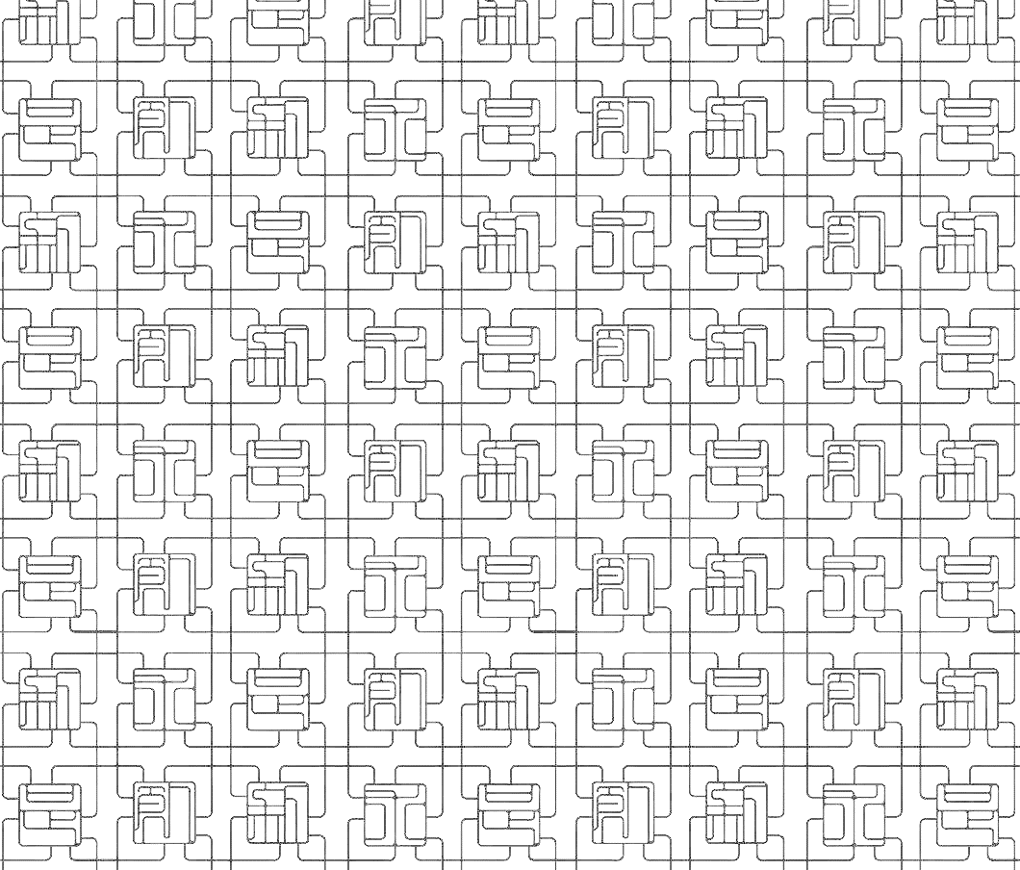

数据要素合规背景
2021 年《数据安全法》与《个人信息保护法》的出台，与2017年《网络安全法》一同形成了
数据要素合规领域的“三架马车”，这标志着数据要素合规的基本法律架构已初步搭建完成
《中国人民共和国网络安全法》
网络运营者收集、使用个人信息，应当遵循合法、正当、必要的原则，公开收集、使用规则，明示收集、使用信息的目的、方式和范围，并经被收集者同意
数据安全与
个人信息保护
达到立法高度
《中国人民共和国数据安全法》
国家支持数据开发利用和数据安全技术研究，鼓励数据开发利用和数据安全等领域的技术推广和商业创新，培育、发展数据开发利用和数据安全产品、产业体系
《中国人民共和国个人信息保护法》
个人信息处理者应当定期对其处理个人信息遵守法律、行政法规的情况进行合规
网络安全法中 “个人信息”被提及21次之多；数据安全法中鼓励数据开发利用和数据安全等领域的技术推广和商业创新；个人信息保护法中首次对个人信息保护合规提出了明确要求，这为下一步各行业数据要素合规合法处理与流动，充分挖掘数据价值提供了法律保障。
Notes:
其次是法律背景：2021 年《数据安全法》与《个人信息保护法》的出台，与2017年《网络安全法》一同形成了数据合规领域的“三架马车”，这标志着数据合规的基本法律架构已初步搭建完成。
网络安全法中 “个人信息”被提及21次之多；个人信息保护法中首次对个人信息保护合规审计提出了明确要求，这为下一步各行业数据合规合法处理与流动，充分挖掘数据价值提供了法律保障
个人信息保护国家非常重视，这也是和大家切身相关的问题。大家今后从事IT行业，个人信息保护也是绕不开的领域，有些企业已经上升到企业文化层面。前段时间滴滴被罚80多亿已经表明，国家对于个人信息保护的监管力度
同学们平日生活中有没有隐私泄露的情况，是怎么泄露的，对于个人生活造成了哪些影响？说一说

Slide 60









数据要素合规背景
合规与法律工作者在面临多模态海量数据与多维属性时存在工作量极大和处理难度极高的双重挑战，传统合规方式在处理大数据时存在明显瓶颈
为应对数据要素合规时代的来临，企业纷纷成立合规部、设立合规官，在实施个人信息保护合规管理的过程中同样面临着来自管理层、支持部门、产品本身等各方面的诸多挑战
网信办、工信部、公安部、市场监督总局、各行业监管部门等多部门释放出个人信息保护强监管信号，并在执法方面呈现常态化趋势,各行业数据要素合规需求大幅增加
Notes:
接下来是行业背景：
审计与法律工作者在面临多模态海量数据时存在工作量极大和处理难度极高的双重挑战，传统审计方式在处理大数据时存在明显瓶颈
为应对数据合规时代来临，企业纷纷成立合规部、设立合规官，在实施个人信息保护合规管理的过程中同样面临着来自管理层、支持部门、产品本身等各方面带来的诸多挑战
网信办、工信部、公安部、市场监督总局、各行业监管部门等多部门释放出个人信息保护强监管信号，并在执法方面呈现常态化趋势,各行业数据合规审计需求大幅增加

Slide 61
数据要素合规背景
消费者的权力
企业的数据责任
知情权
被遗忘权
限制查看权限
影响评估
拥有知道哪些数据被收集和数据如何被使用的权利
拥有意愿回收和要求删除个人数据的权利
只有经过授权的个体才能访问数据
在加工可能对消费者造成风险的敏感数据时先进行预先评估
数据要素合规
数据保护要求
保护用户数据安全，适用于全球所有涉及该数据的公司
个人数据可携权
数据安全合规
中的条款含大量隐私设计原则却缺乏具体实现手段
数据记录
限制加工
拥有将个人数据从一个电子处理系统转移到另一个的权利
记录数据加工过程，包括数据类型，时间期限以及是否输出到第三方
数据加工仅限于数据原本收集时的目的
反对权
以明确简练的语言告知消费者：数据被收集的意愿可以随时被撤回
访问权
限制数据收集
拥有更改不准确数据的权利
持续评估
限制数据收集并保护自己的数据
持续检查被保护的数据
即需要解决大数据融合需求和隐私保护合法合规之间的矛盾
又需要满足数据隐私性、可用性、高效性的业务要求
Notes:
数据合规审计是有效落实监管企业的数据责任，保障消费者个人数据权利的有效途径。
数据保护要求保护用户数据安全，适用于所有涉及该数据的公司，对于个人数据权利而言包括知情权，反对权，访问权，被遗忘权等。
对于数据安全合规中的条款含有大量隐私设计原则，包括要对敏感数据进行影响评估，保证收集最小化数据收集范围，严格限制超出收集目的的处理，保障数据主体各项权力等方面，但却大多缺乏具体实现手段，这也为合规审计工作带来挑战。
因此即需要解决大数据融合需求和隐私保护合法合规之间的矛盾
又需要同时满足数据隐私性、可用性、高效性的业务要求

Slide 62
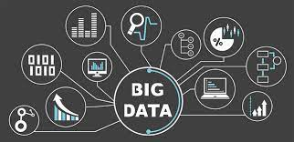
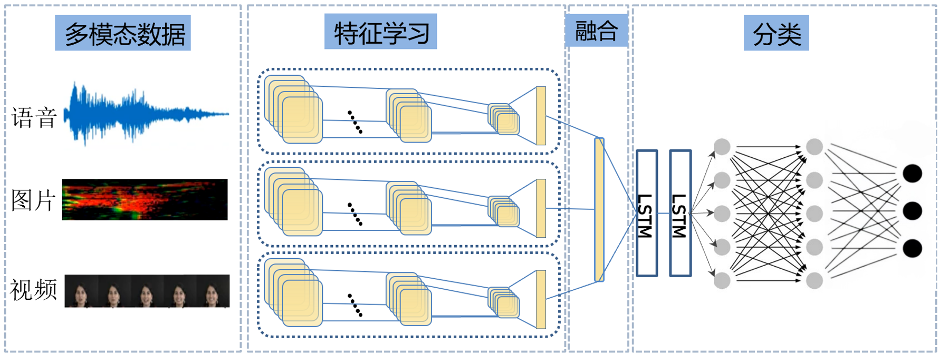




数据合规技术
数据安全合规治理要解决的技术挑战
海量异构数据全量扫描
多模态数据敏感信息提取
全周期数据安全风险评估
海量数据在组织内的存储方式往往是多元和异构的，面对复杂存储结构和各类数据库，高效准确对海量数据识别与分类
敏感信息存在于多种模态数据载体中，需集成了NLP、OCR、ASR等多种技术对多模态的数据进行敏感信息识别与定位
从项目立项开始，全周期管理项目数据风险，对数据收集、存储、使用、删除、共享、出境等方面进行全面的数据风险评估
数据合规法律知识库搭建
数据合规量化评价指标制定
司法+AI智能化合规分析
结合法律专家、数据专家和企业专家的专业知识对现有法律逐条拆分，建立可量化、可分析、可复用的数据合规法律知识库
根据数百条法规与数十个国家标准，从合规性、隐私性等五个纬度对数据进行评价，并用于模型训练的评判标准
平台对各项法律法规进行深度模型训练与关键特征提取。通过神经网络模型，将违规数据映射到特定的法律条款
Notes:
、

Slide 63
目录
数据要素合规背景
数据要素合规技术
数据要素合规平台
数据要素合规展望
1.数据安全技术快速发展，为业务带来了机遇和挑战
2.技术创新推动合规加速进入数字化转型的快车道
3.创新工具与系统应用赋能数据要素合规

Slide 64

数据要素合规技术
作为人员和技术要素密集的行业，在以信息化系统替代人力实现降本增效方面，已经进行了一段时间的探索。但是在数据要素合规，个保合规这一交叉领域仍处于摸索探索阶段
数字化的收益明显
基于许多成功案例经验，传统手工向数字化辅助转变，使手段和技术上有了突飞猛进的改进。特别是在人员配置有限、能力参差不齐的条件下，数字化促进了能力的提升
在数据要素合规，个保合规这一交叉领域仍有很大探索空间
现有系统平台尚不能满足大数据背景下的需求。各国日益严格的数据安全与隐私保护相关法律与规章制度不断更新出台，也使得传统平台难以灵活应对，为人员加大工作难度

Slide 65

数据要素合规技术
合规工具是数字化转型的关键。技术创新配合良好易用的工具可以极大提升作业的工作效率和质量，使人员摆脱大量简单烦琐的重复性劳动，更加聚焦于高级作业和核心价值创造
不断优化数据分析工具，建立全流程易学易用的可视化平台
高度封装各类专业工具，降低人员学习和使用门槛
利用RPA等工具，实现文本、报表和数据的自动批量下载和加工
合规技术工具

Slide 66





数据要素合规技术
OCR、ASR、NLP
机器学习、神经网络、深度学习
区块链技术
Notes:
在海量、复杂非结构数据背景下，传统的审查方式意味着大量的人工查阅工作，效率低下。同时，传统形式还存在一定的局限性，一是存在盲区，例如人工审查过程中存在知识局限及漏判误判等人为差错，二是人工无法做到对全量信息进行查阅。
通过运用光学字符识别技术（OCR）、自动语音识别技术（ASR）和自然语言处理技术（NLP）高效识别海量非结构化数据，使计算机自动完成多模态数据处理提取关键敏感信息并提示潜在风险，实现更高效、更智能的合规审计
运用机器学习，深度学习等人工智能技术，更加高效的发现潜在合规风险，将风险和不合规项自动分类，并智能地推荐合规策略。
区块链技术在数字化审计中的应用价值，体现在提升审计程序效率、改善审计信息质量、防范舞弊等方面。
分布式记账是区块链技术的基础，具有去中心化、不可篡改、全程留痕、可追溯、集体维护、公开透明等特点，通过其高透明度的记账方式，从源头上提升了信息的透明度和可追溯性，从而有利于提高审计工作的质量，保证审计效率。

Slide 67
目录
数据要素合规背景
数据要素合规技术
数据要素合规平台
数据要素合规展望
平台集人工智能、法律、数据安全于一体，提供个人信息保护合规的一站式解决方案，有效解决合规业务“最后一公里”问题

Slide 68



数据要素合规平台（个人信息保护）
个人信息隐私保护与安全备受关注
数据过度收集、数据滥用和数据泄露等信息安全事件层出不穷，引发了广泛的关注
AI
行业
数据要素合规是一个新兴的交叉学科领域
平台系统
计算机、法律、行业等多领域专业知识的交叉融合
法律
安全
个人信息保护合规平台
致力于帮助数据审核方和数据处理方高效审核数据，保证数据能够合规合法地流通与处理
Notes:
众所周知，在大数据时代，数据如同石油一样已经成为一种资源，可以创造巨大价值。
随之而来的必然带来数据过度收集和数据滥用等问题，关乎到我们每个人的个人隐私信息安全事件层出不穷，引发了广泛的关注。
要解决这类问题就要确保数据的合规是必要前提。敏感个人信息保护一直是数据安全与合规中重要的一环。
数据合规审计是一个新兴的交叉学科领域，需要计算机、法律、审计、行业等多领域专业知识的交叉融合。
我们打造了个人信息保护合规审计平台，致力于运用先进技术手段帮助数据审核方和数据处理方高效审核数据，保证数据能够合规合法地流通与处理。

Slide 69
个人信息保护合规平台
海量数据 处理难
数据模态 类型多
个保合规 需求广
企业合规 成本高
合规法律 数量大
个人信息盘点
数据分类分级
自动地从海量数据中对与个人信息相关的敏感数据进行盘点
能够对各种类型的个人信息数据自动进行分类分级
平台系统
数据要素合规
数据合规处理
自动分析与个人信息相关联的数据，根据有关规则对数据进行
根据结果自动推荐合规策略并提供合规处理功能

Slide 70

个人信息保护合规平台
人有人所长，器有器所专
本平台为辅助个保合规工具，充分发挥人工智能的优势，让专家从大量繁杂的数据中解放出来，把宝贵的精力更多地放在合规要点上。海量数据挖掘与分析筛查交给AI，即人专注于人擅长的事，机器专注于机器擅长的事
“个人信息保护的具体合规要求包含数据最小化、数据分类分级、数据匿名化、知情同意、规范操作、应急补偿等多项要求。其中有三个与隐私保护计算相关且相对重要的合规要点分别是数据最小化、数据分类分级和数据匿名化。”
数据处理与存储阶段
数据收集阶段
自动化个人信息保护合规平台
专业合规人员
Notes:
数据最小化——过度收集——淘宝（收集手机 ID 截图 位置）——获取相册权限收集其他图片
同学们有没有好的主意去让合规平台实现检测数据最小化？

Slide 71

个人信息保护合规平台
自动化个人信息保护合规平台以数据科学领域先进技术和专业法律法规分析为支撑，运用人工智能与数据安全等先进技术赋能数据要素合规核心库从而为个人信息保护合规应用服务提供有力保障
AI
平台系统
法律
安全

Slide 72
个人信息保护合规平台
平台系统能够对用户上传的数据进行自动化合规性审查，从文本、表格、图片、视频、音频等不同数据类型的海量数据中对个人信息等敏感数据进行盘点，可视化展示结果并针对不合规数据智能地给出合规意见并集成一键合规处理功能
自动化个人信息保护合规平台
格式化数据
个人信息抽取
非格式化数据
个人信息抽取
个人信息数据
合规性分类
个人信息保护
合规
个人信息保护
合规策略推荐
违规数据一键合规
数据要素合规性可视化
违规数据快速
定位查询
个人信息保护
合规报告
敏感数据加密
分布式存储
数据库敏感信息
数据脱敏
个人中高风险信息去标识化/匿名化

Slide 73

个人信息保护合规平台

Slide 74


个人信息保护合规平台
适用场景-数据交易
数据市场
交易主体
交易过程
数据产品
使用场景
交易数据要素合规
共享数据要素合规
数据产品合规
Notes:
平台具有不断更新的强大知识库，可以灵活应对各种审计应用场景。
在数据交易中，使用场景包括交易数据合规审计、共享数据合规审计及数据产品合规审计等

Slide 75


个人信息保护合规平台
适用场景-汽车数据
人机交互
生物识别系统
智能语音识别系统
车内摄像头
使用场景
车内收集数据要素合规
采集敏感数据匿名化
车联网业务数据要素合规
Notes:
在智能汽车场景中，良好的人机交互往往会有生物识别系统、智能语音识别系统、车内摄像头等收集个人信息。审计应用场景包括车内收集数据合规、采集数据匿名化处理、车联网业务数据合规审计等

Slide 76


个人信息保护合规平台
适用场景-医疗数据
医疗服务
病例数据
生物体征数据
医疗APP
使用场景
医疗数据共享合规
生物体征数据匿名化
医疗APP采集数据要素合规
Notes:
医疗服务同样是密集收集敏感个人信息的行业，使用场景包括医疗数据共享合规、生物体征数据匿名化、医疗APP采集数据合规审计。

Slide 77


个人信息保护合规平台
数据出海
元数据出境
外企数据入境
数据共享
使用场景
出境数据要素合规
入境数据要素合规
国家重要数据
Notes:
数据出海场景中，我国对于数据出海有明确的要求和规定，适用场景出境数据合规审计，入境数据合规审计，国家重要数据审计等

Slide 78


个人信息保护合规平台
适用场景-内部
内部合规
产品合规
业务合规
管理经营
人员培训
使用场景
存储数据要素合规
产品数据要素合规
供应商数据产品合规
Notes:
对于组织内，周期化的内部合规审计可以有效降低企业风险，体现审计价值。适用场景包括存储数据合规审计，产品数据合规审计，供应商数据产品合规审计等

Slide 79

个人信息保护合规平台
技术支撑
基于深度学习的个人信息抽取算法
Notes:
平台采用多种先进技术强力支撑个保合规审计业务应用。
采用基于深度学习的个人信息抽取算法，具备特色智能语义分析功能。包括智能文本过滤,智能图片过滤和智能音频过滤等人工智能技术，能够对个人信息进行多格式、多场景、多维度地检测与识别，可极大降低人工审核成本。

Slide 80

个人信息保护合规平台
Notes:
针对于非格式化文本数据运用NLP等深度学习技术，自动分析提取个人敏感信息并进行分类分级，敏感信息会突出显示。

Slide 81

个人信息保护合规平台
Notes:
对于图像数据运用OCR与机器学习，自动分析提取图像上的敏感数据，准确标注敏感数据区域，并对非合规信息区域进行合规化处理。

Slide 82

个人信息保护合规平台
Notes:
对于音频数据，运用ASR技术自动分析提取音频格式数据中的个人信息数据，并对合规性进行分析与处理。

Slide 83

个人信息保护合规平台
个人信息保护法
第五章 个人信息处理者的义务
第五十一条 （二）对个人信息实行分类管理
个人信息保护法
第五十六条 个人信息保护影响评估应当包括下列内容：
（一）个人信息的处理目的、处理方式等是否合法、正当、必要；
（二）对个人权益的影响及安全风险；
（三）所采取的保护措施是否合法、有效并与风险程度相适应
网络安全法 第四章
第四十二条 网络运营者不得泄露、篡改、毁损其收集的个人信息；未经被收集者同意，不得向他人提供个人信息。但是，经过处理无法识别特定个人且不能复原的除外
个人信息保护法
第五章 个人信息处理者的义务
第五十一条 （三）采取相应的加密、去标识化等安全技术措施
个人信息保护法
第五十五条 有下列情形之一的，个人信息处理者应当事前进行个人信息保护影响评估，并对处理情况进行记录：
（一）处理敏感个人信息；
（二）利用个人信息进行自动化决策；
（三）委托处理个人信息、向其他个人信息处理者提供个人信息、公开个人信息；
Notes:
平台在审计活动过程中，严 密遵循现行法律法规，并参照法律规定进行数据合规处理。

Slide 84



数据安全技术展望
人工智能、智能物联网与量子技术的出现，使数据安全技术迎来新的挑战与机遇
人工智能
人工智能在赋能传统安全防御的同时，也放大攻击者的威胁能力。
智能物联网
智能物联网中万物互联互通，数以亿计的物联网设备存在存在巨大数据安全风险。
量子计算与通信
量子计算与量子通信的新型计算与通信模式，为数据安全技术带来全新挑战与场景。

Slide 85


AI赋能的新型攻击
人工智能被恶意使用创建更复杂精准的自动化攻击，使攻击者可以更快更准地发现防火墙、软件、密码、访问控制等系统漏洞
AI赋能的新型密码破解工具
PassGAN通过训练生成对抗网络，学习人类密码使用习惯并掌握其分布，从而生成更真实准确的密码。
提供远超传统暴力破解的密码破解效率，具备强大的密码破解能力。
AI赋能的钓鱼攻击
FraudGPT通过微调生成式语言模型， 学习人类邮件撰写习惯并掌握其特征，从而生成看似真实的网络钓鱼电子邮件。
生成合乎逻辑且看似可信的欺诈性文本，具备极高欺骗性。

Slide 86


AI赋能的新型防御
人工智能可以增强防御系统在应对复杂攻击时的防御能力，赋能防御者更准更高效完成威胁检测、入侵检测、渗透测试、智能安全策略制定等防御任务
基于人工智能的流量检测系统（USENIX Sec’22）
利用人工智能学习海量网络流量的统计特征、会话特征、流量上下文信息等关键特征，自动化检测恶意流量。
提供面对加密、暗网等复杂流量的大规模、高精度恶意流量检测能力。
基于人工智能的渗透测试系统（USENIX Sec’22）
利用人工智能将传统渗透测试中的各个攻击测试维度进行智能调度与关联，自动化渗透测试流程。
提供远超人工测试的高准确性与高效率，具备高强度、高频次且不间断的测试能力。

Slide 87




Watermark
Assert ownership and prevent unauthorized usage of shared data
Basically two phases: embedding and detection
Utilize model utility to measure data utility (this work)
 | Data | Model
Data utility (Query) | ✔ | N/A
Model utility (Acc) | this work | ✔
Original dataset
Watermark embedding
Watermarked dataset
Watermark information
Watermark detection
Notes:
Watermarking is a technique used to assert ownership and prevent the unauthorized use of shared data. This process typically involves two main stages: embedding and detection. Embedding means integrating the watermark into the data and detection means identifying the watermark to prove ownership even after the data has been altered. In related work on tabular data watermarking, data utility is often measured using statistics related to the data itself, such as the mean or variance for the purposes of queries. We assess the data utility based on the performance of models trained with the watermarked data. This provides a more practical and direct evaluation of the data utility in machine learning applications.
(model和 data 都是实体，感觉这里相比于 ml utility, 用model utility更好与data utility对应)

Slide 88

Watermark Embedding
Introduce designed noise to specific cells
Noise range partition
Notes:
We can actively embed designed noise into specific cells of tabular data to serve as the watermark. We start by defining a noise range from [negative p, p]. This range is randomly partitioned into two distinct domains: the green domain and the red domain. Then we select noise from the green domain to perturb original data.

Slide 89

Watermark Embedding
① Select key cells from the selected attribute non-intrusive
② Partition the range and select noise from green domain to perturb key cells
③ After perturbing all key cells, we obtain the watermarked dataset
E.g.,
For categorical attributes, directly replace the original
Notes:
In this slide, we provide a practical example of how we embed watermarks into the numerical attribute. Consider an attribute containing 500 cells, We select 50 key cells from them and set the noise range to （for e.g.） [negative 5, 5]. Since the number of key cells accounts for a small ratio, our watermarking scheme can hardly affect the data utility. For each key cell, we use different random seed to partition the range. Then we select a random noise from its corresponding green domain to perturb the key cell. After perturbing all key cells in this manner, we obtain the watermarked dataset, which is ready for publishing. For categorical attributes, We similarly divide the possible categories into two domains and then select a category from the green domain to directly replace the original value.

Slide 90

Watermark Detection
① Calculate the differences of those perturbed cells
② Restore noise domain partition
③ Count green cells according to their differences
④ Calculate z-score and compare it to the threshold
E.g.,
Notes:
We also provide an example of detecting watermark in the numerical attribute. First, we calculate differences of all 50 key cells between the private data and the suspicious data. Next, we use the random seeds previously used to restore the green domains and red domains corresponding to each key cell. If the difference of a key cell in the suspicious data falls within its corresponding green domain, the key cell is marked green. Otherwise, it is marked red. By determining whether the z-score is greater than the threshold, we can decide whether the suspicious data is watermarked.

Slide 91
谢 谢！
THANKS!
刘金飞 计算机学院网安中心

